Slide 1
ASIGNATURA: Lenguaje y Comunicación
NIVEL: IV Medio
DOCENTE: Ignacio Ríos
TEMA: Reflexionar y evaluar
FECHA: 10/8/2020

Slide 2
OBJETIVO DE LA CLASE
Comprender los conceptos de Reflexión y Evaluación de textos. Leyendo las definiciones y ejemplos de estos para poder desarrollar estas habilidades; entendiendo la importancia de la adquisición de estas habilidades.
Aprendizajes esperados:
Poder reflexionar en torno a la información implícita y explícita y; además, evaluar la información explícita e implícita.
Los lectores y las lectoras demuestran comprensión del texto, estableciendo relaciones críticas entre el texto, su contexto y la posición que las y los lectores puedan adoptar respecto de él (elementos relacionados con sus conocimientos, ideas y valores).

Slide 3
¿Qué es reflexionar y evaluar?
De manera simple, reflexionar es pensar atenta y detenidamente sobre algo. Esto significa comprenderlo bien, considerar todos los aspectos que lo componen, para poder formar una opinión y, a partir de esta, tomar decisiones.
Como estrategia discursiva, es la capacidad del lector o lectora de juzgar críticamente el texto (es decir, considerar todas las posiciones y evidencias antes de tomar una postura): valorar la relevancia, credibilidad y calidad de la información (tanto implícita como explícita).

Slide 4
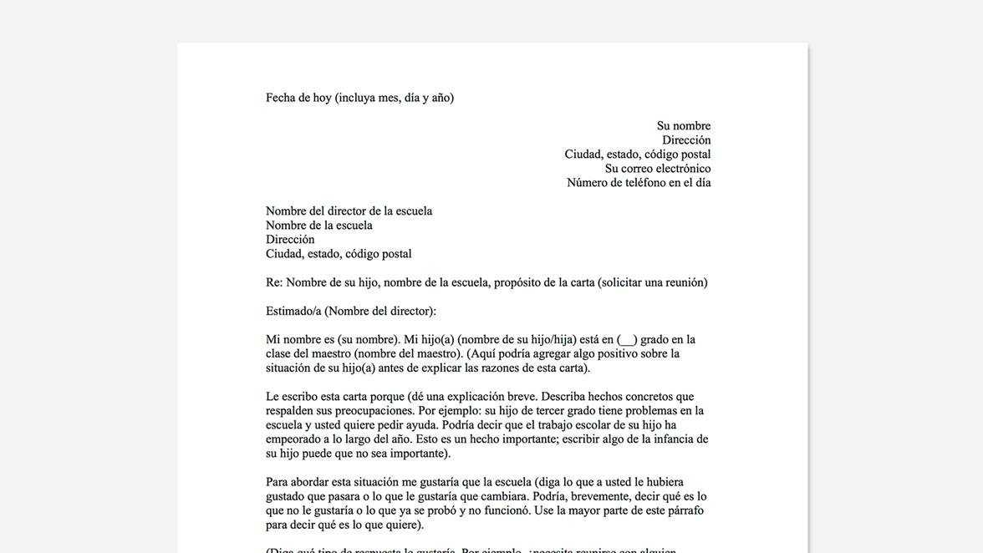
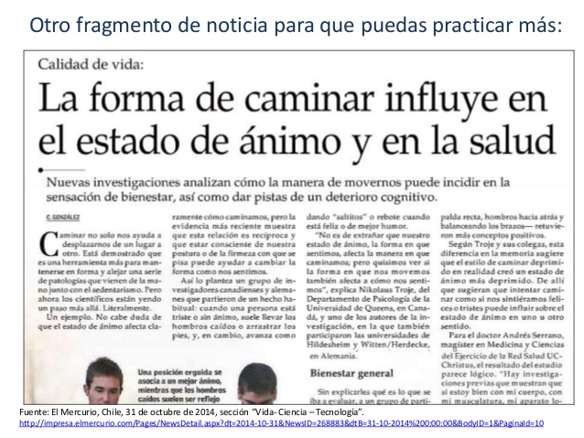
Los procesos de reflexión pueden ser metatextuales en la medida que suponen evaluar el registro (culto e inculto; formal-informal), la estructura (¿es una noticia, un cuento, una carta, etc?), la pertinencia (es adecuado u oportuno), la calidad del uso del lenguaje o la calidad de los argumentos presentados.
Metatextual: quiere decir “texto dentro del texto”, dilucidar cómo está construido parte por parte. Desde el elemento más pequeño (letras, palabras, párrafos, tipo de texto, contexto, etc).
¿Puedes identificar cada una de estas estructuras textuales?

Slide 5
Evaluar: es formular un juicio valorativo con relación a la información presente en el texto, al propósito, la forma del texto (registro, estructura, pertinencia o calidad) y la posición del emisor y su intención comunicativa.
Evaluar es dar una OPINIÓN VÁLIDA, sustentada en torno a lo que están preguntando en relación al texto.

Slide 6
¿Cómo podemos evaluar la calidad de los argumentos?
Un “buen” argumento, en primer lugar debe ser objetivo para que pueda ser válido para todos (o la mayoría).
Un “argumento bueno” es aquel que es sólido en el camino que sigue para llegar a la conclusión. No cae en Falacias.
Existen tres requisitos que un “buen argumento” debe cumplir:
1.- Suficiencia
2.- Relevancia
3.- Aceptabilidad
Objetivo: Que se basa en hechos y la lógica.
Falacia argumentativa: Se presentan como aparentes argumentos pero su validez es débil o nula, utilizan a veces la descalificación o el engaño.
Argumentando qué es mejor: ¿DC o Marvel?

Slide 7
Suficiencia
Ejemplo: Batman está enfermo. → se puede concluir esto porque:
→ Tiene vómitos.
→ Tiene fiebre.
→ Le cuesta respirar.
→ Tiene diarrea.
→ No puede dormir.
→ Le duele ir a orinar.
Un argumento tiene suficiencia cuando éste tiene apoyo suficiente para llegar a la conclusión.
Mientras menos síntomas, hay mayor incertidumbre, mientras más elementos relevantes (en este caso síntomas) aparezcan, es más difícil de refutar la conclusión a la que se llega.

Slide 8
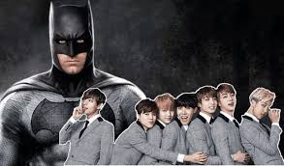
Relevancia
Relevancia: Los argumentos deben estar relacionados y ser pertinentes con el contenido de la conclusión y no referirse a otro tema.
En el ejemplo de “Batman está enfermo”, se agregaron 2 síntomas adicionales, los cuales no tienen relación alguna con la enfermedad, se refieren a otros temas y no solidifican la posición de la conclusión, es decir, no son pertinentes.
Ejemplo: Batman está enfermo. → se puede concluir esto porque:
→ Tiene vómitos.
→ Tiene fiebre.
→ Le cuesta respirar.
→ Tiene diarrea.
→ No puede dormir.
→ Le duele ir a orinar.
→ Le gusta el K-pop
→ Prefiere comer cosas dulces que saladas

Slide 9
Aceptabilidad
Los argumentos deben ser aceptados por cualquier persona que conozca el tema. (Lo adecuado, inadecuado o con su credibilidad).
Los argumentos deben poder ser defendidos (para poder convencer al otro).
En el ejemplo anterior, el caso #1 es un argumento inadecuado, no puede ser defendido con hechos objetivos o lógica; es una opinión que nace de la ignorancia y la generalización; por tanto, no es aceptable.
El caso #2 puede ser defendido y sustentado con datos y es aceptado por la mayoría. Por tanto, es captable.
Ejemplos:
Si el tema es la pobreza en el mundo.
1.- Argumento con poca credibilidad o inadecuado:
“Los pobres son pobres porque son flojos”
2.- Un argumento aceptable (adecuado y creíble):
“la pobreza es un problema social por la mala distribución de los ingresos”

